Slide 1


Математика
Розділ 7. Повторення та узагальнення вивченого
Сьогодні
Письмове додавання і віднімання трицифрових чисел. Письмове ділення на одноцифрове число. Розв’язування задач
Урок
№160

Slide 2

Сьогодні
01.06.2022
Організація класу.
Ось і дзвоник дав сигнал,
Працювати час настав.
Тож і ми часу не гаймо,
І урок розпочинаймо!

Slide 3

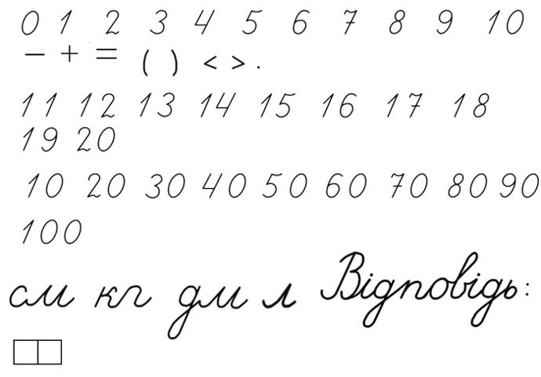
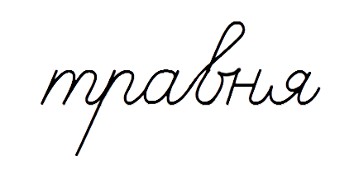
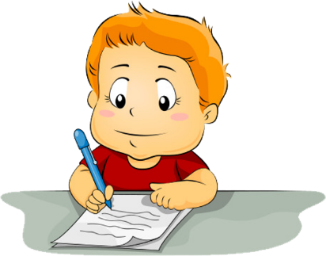

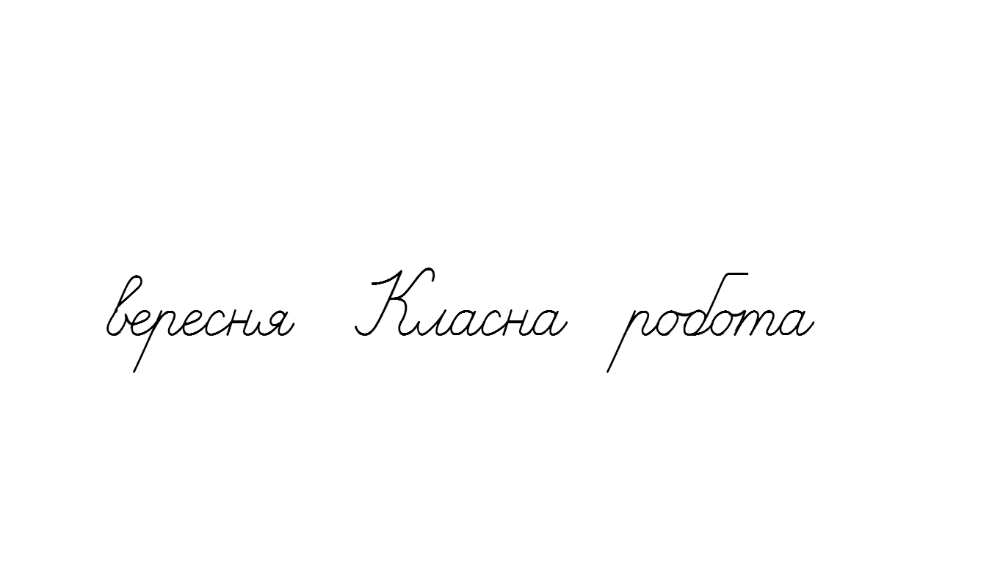
Сьогодні
01.06.2022
Каліграфічна хвилинка

Slide 4
=
˗
+
∙
:
Сьогодні
Склади й розв’яжи задачу про пошиття пальт.
01.06.2022
Норма витрати | Кількість | Загальна витрата
Однакова | 6 шт. | 18 м
Велосипедист | ? | 96 м
При пошитті 6 пальт використали 18 метрів тканини. Скільки можна пошити таких самих пальт з 96 м тканини?

Slide 5
=
˗
+
∙
:
Сьогодні
Склади й розв’яжи задачу про пошиття пальт.
01.06.2022
Норма витрати | Кількість | Загальна витрата
Однакова | 6 шт. | 18 м
Велосипедист | ? | 96 м
1)
:
=
(м) – для 1 пальто.
2)
:
=
(п.)
Відповідь: 32 пальта можна пошити з 96 м тканини.

Slide 6
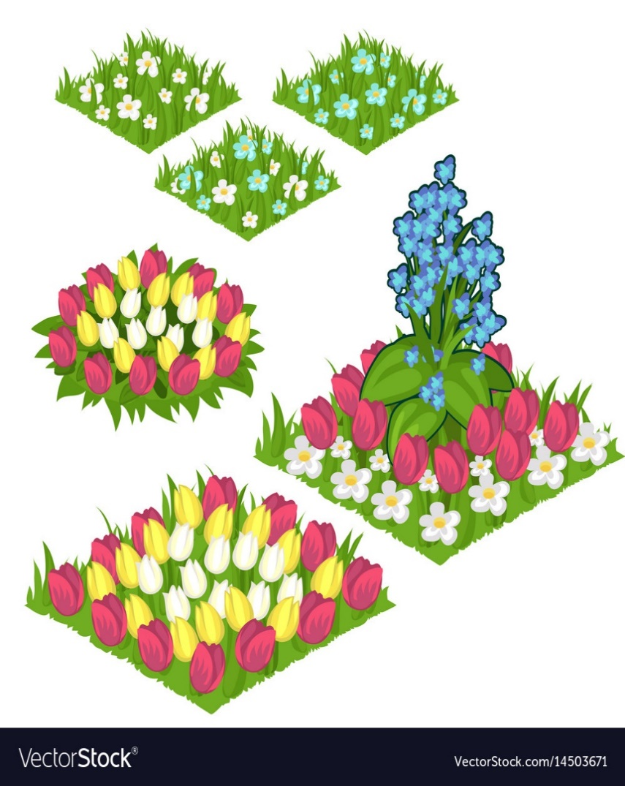
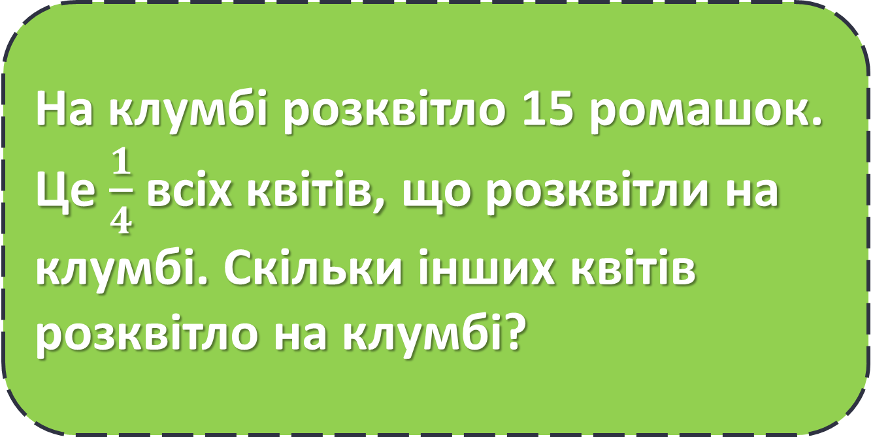
=
˗
+
∙
:
Сьогодні
Розв’яжи задачу
01.06.2022
На клумбі розквітло 15 ромашок. Це $\frac{1}{4}$ всіх квітів, що розквітли на клумбі. Скільки інших квітів розквітло на клумбі?

Slide 7

=
˗
+
∙
:
Сьогодні
Розв’яжи задачу
01.06.2022
1)
∙
=
(кв.) – всього.
2)
-
=
(кв.)
Відповідь: 45 інших квітів розквітло на клумбі.

Slide 8
=
˗
+
∙
:
Сьогодні
Самостійна роботи учнів.
01.06.2022
Задача №728
БУЛО ВІДЛИЛИ ЗАЛИШИТЬСЯ
? л ? л, 5 разів по 12 л 25 л
? л, 6 разів по 13 л ? л

Slide 9













Сьогодні
01.06.2022
Рефлексія «Загадкові листи»
Обери лист, який ти хочеш відкрити
(щоби відкрити лист, натисніть на нього)
Сьогодні
на уроці
я навчився/
навчилася…
На уроці
я запам’ятав/
запам’ятала…
Найкраще
мені вдалося…
Найбільше
мені сподобалося…
Урок
завершую з настроєм…
Труднощі виникали…

Slide 10

Сьогодні
01.06.2022
Домашнє завдання
МИРНИХ ТА СОНЯЧНИХ ВАМ КАНІКУЛ!!!

